Slide 1
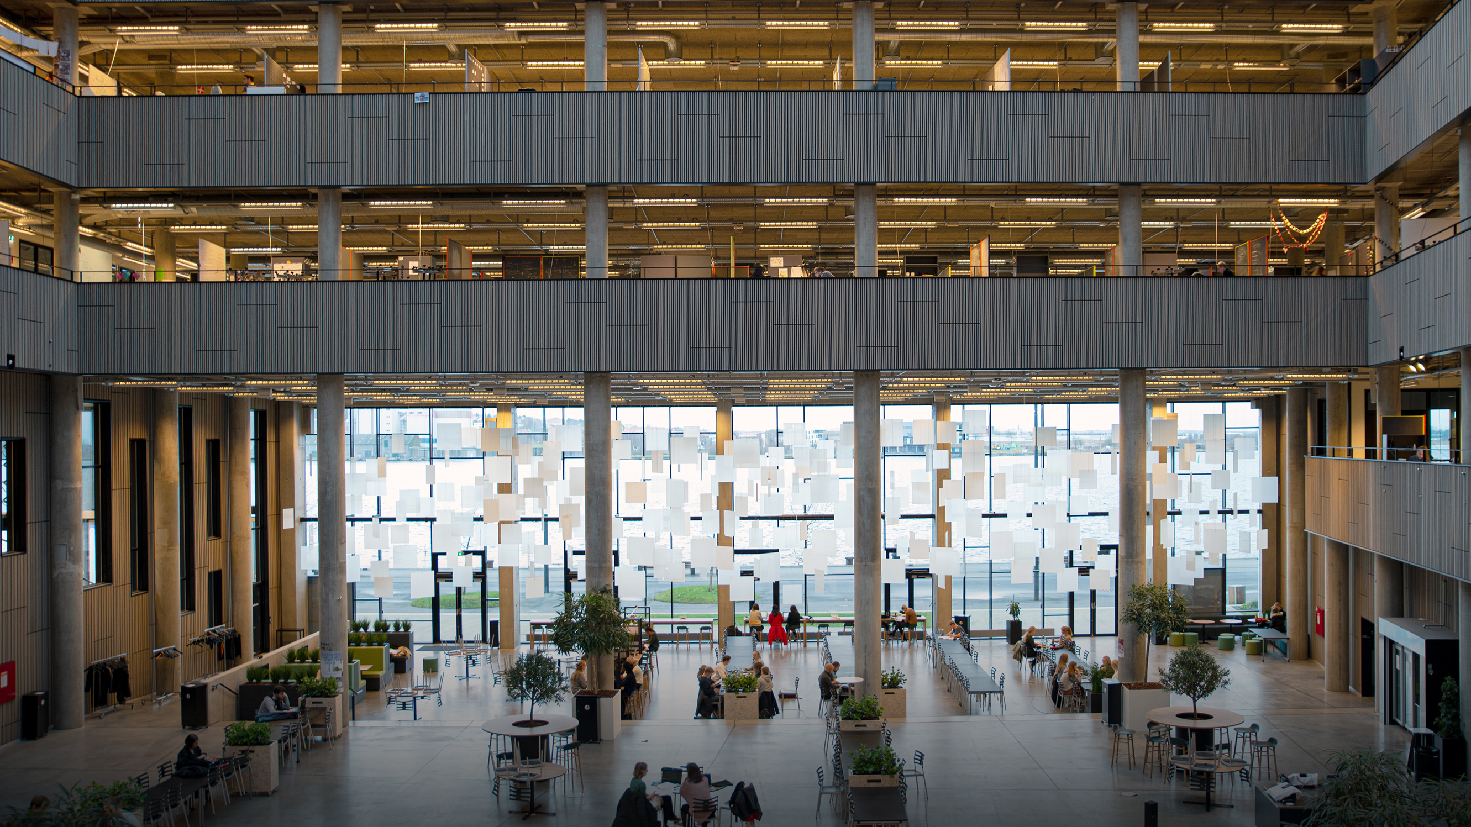

Computer netværk og Internet Of Things (IoT)
Thien Thach Nguyen – Msc. Electronics Systems

Slide 2
Hvad skal vi snakke om i dag?

Slide 3
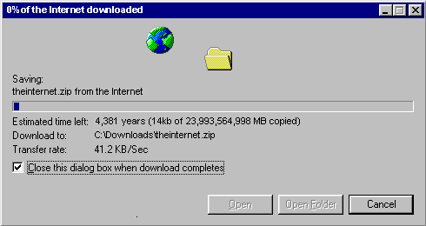
Internettet
Internettet
Verdens største computer netværk
Computer netværk
Hvordan snakker computere sammen?
Trådløst
Kablet
IP-addresser

Slide 4
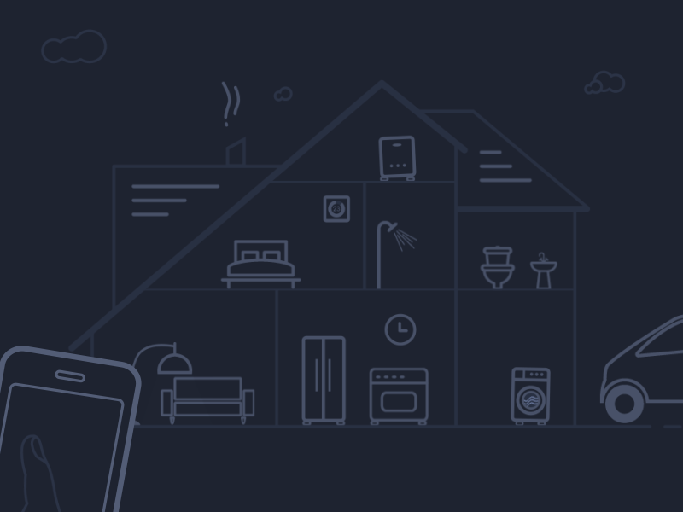
Internet Of Things (IoT)
Fremtiden er trådløs
Vi bruger i stigende grad flere smart devices
Phillips Hue
Køleskab
Kaffe maskiner
Tesla
Hvordan skal alle enheder snakke sammen?

Slide 5
Computer netværk og Internettet

Slide 6
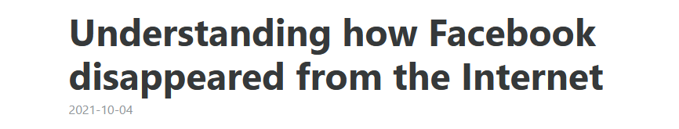
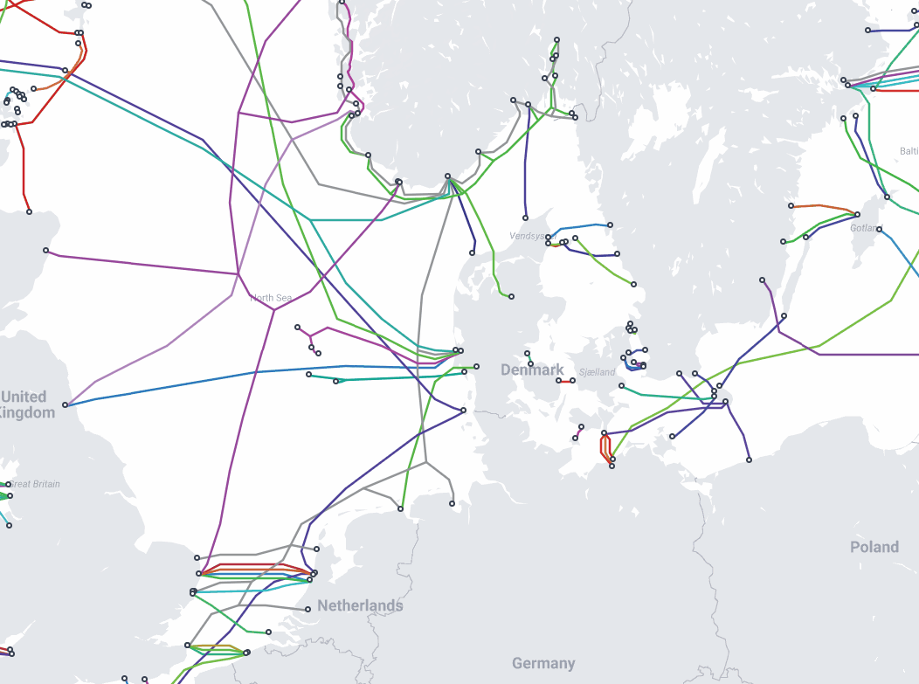
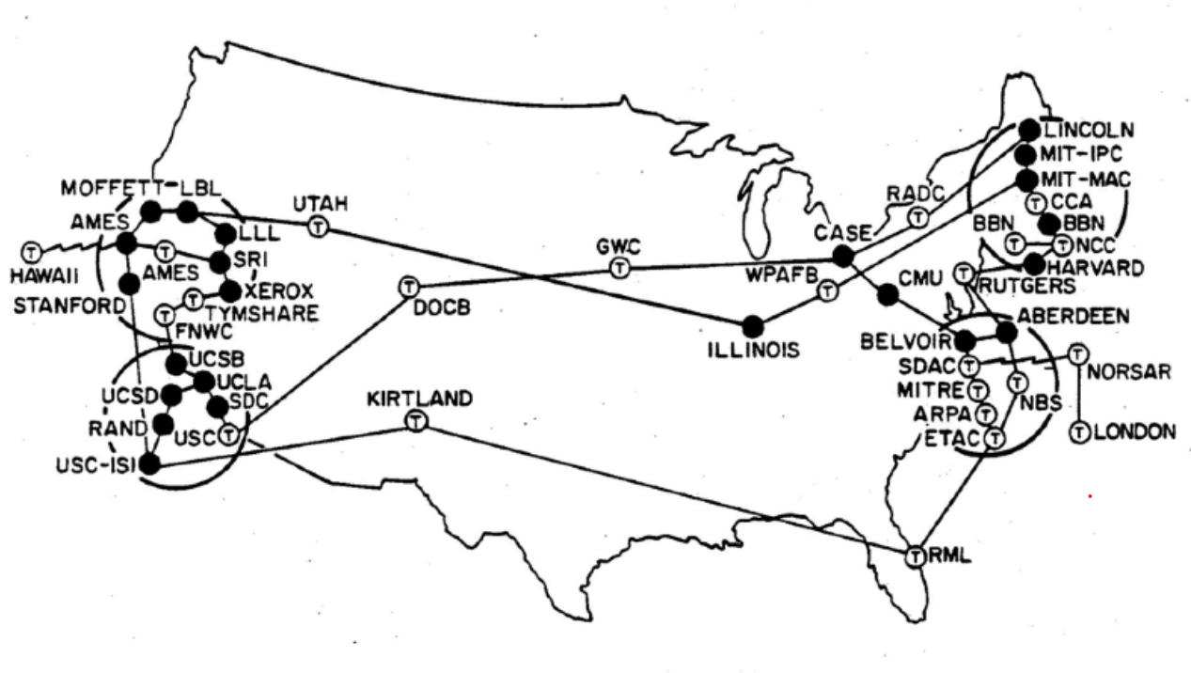
Lidt om internettet
Verdens største computer netværk
Sammensætningen af mange computer netværk
ARPANET
33 exabytes (10^18 bytes) data om dagen
33.000.000.000 GB
Photoshop: 6.600.000.000 (pirat) kopier
Musik: 6,6 billioner sange
Internet kabler går fra land til vand

Slide 7
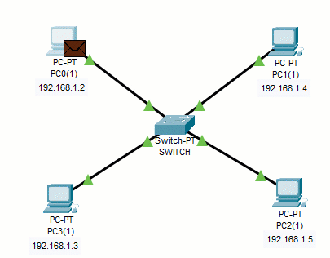
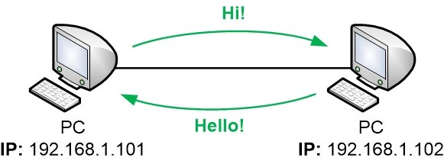
Computer netværk
Forbinder enheder, typisk computere i et lokalt netværk
Kun enheder i netværket kan tilgå andre enheder
En switch forbinder enhederne i netværket
Enheder har en addresse
MAC-addresse
IP-addresse

Slide 8
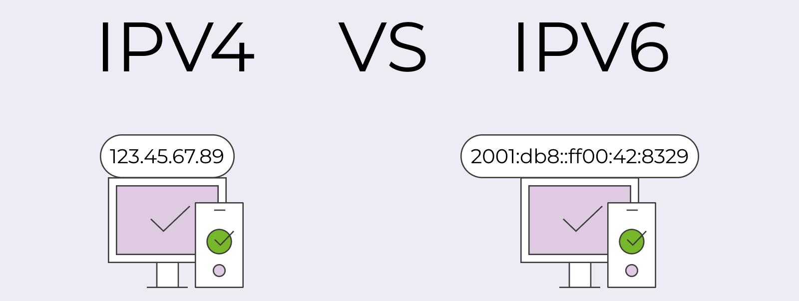
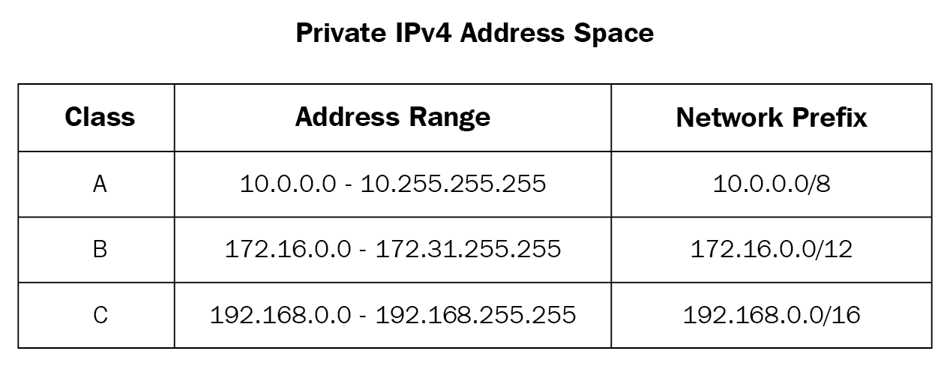
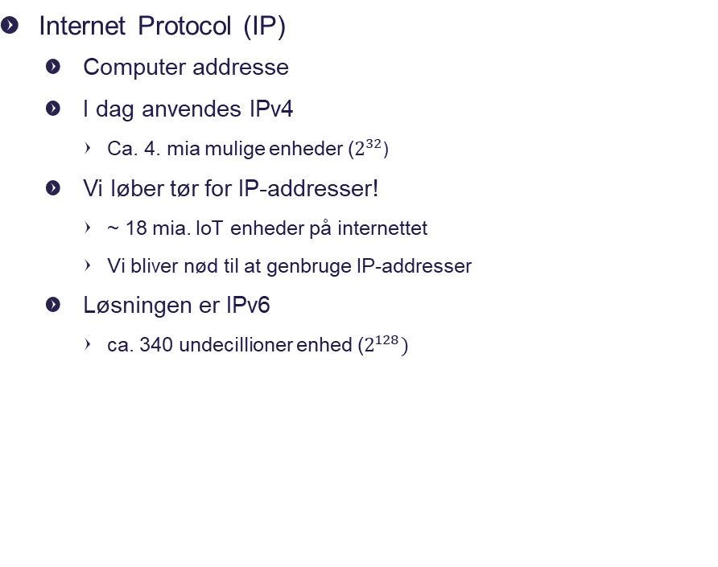
IP-addresser
Internet Protocol (IP)
Computer addresse
I dag anvendes IPv4
Ca. 4. mia mulige enheder ($2^{32}$)
Vi løber tør for IP-addresser!
~ 18 mia. IoT enheder på internettet
Vi bliver nød til at genbruge IP-addresser
Løsningen er IPv6
ca. 340 undecillioner enhed ($2^{128})$

Slide 9
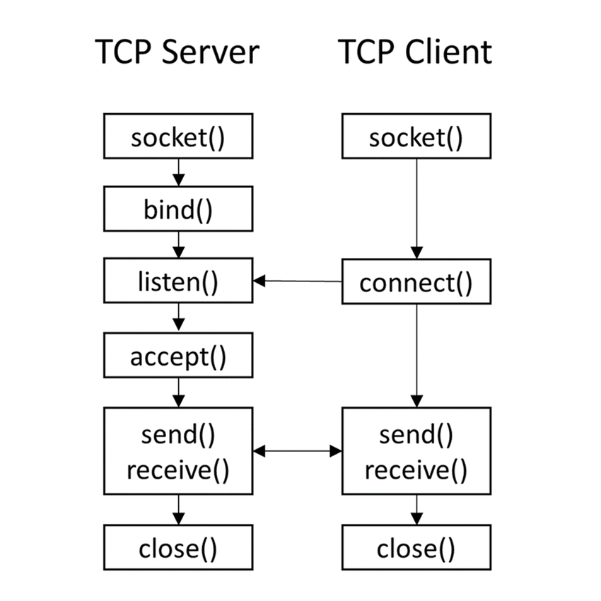
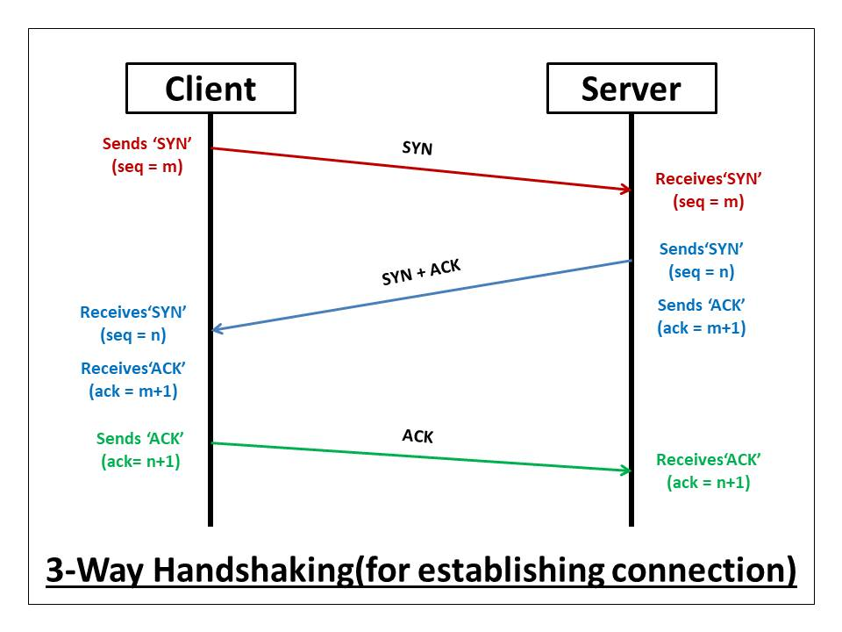
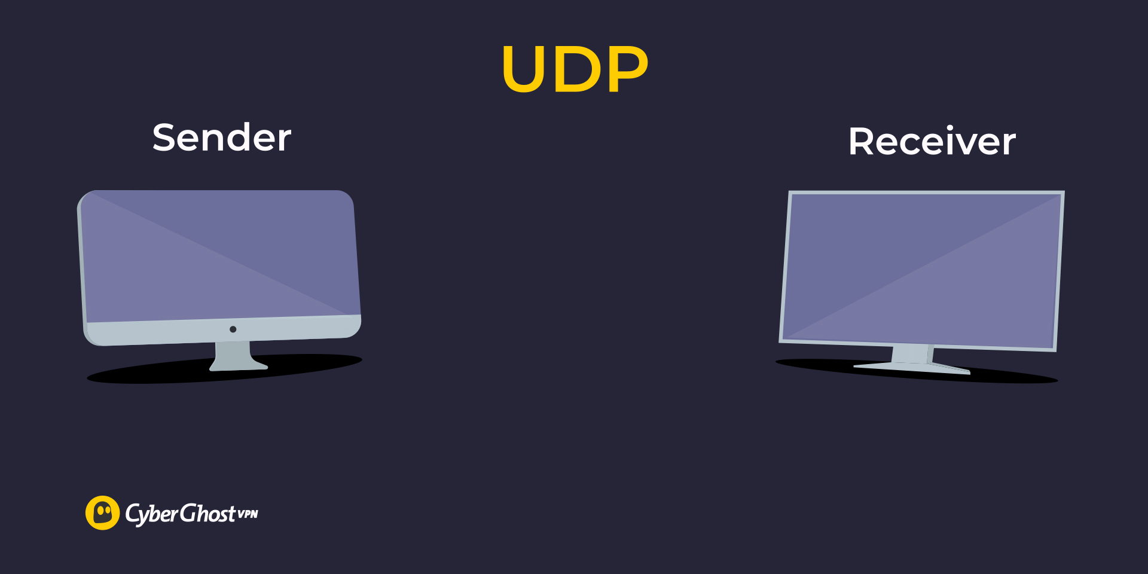
Netværk socket
Kommunikation mellem computere skal heldes kørende
Hvornår starter enhederne med at snakke
Hvornår stopper de?
To typiske måder at gøre det på
UDP
Nogle gange kaldt send and pray
Ingen tjek om pakken blev modtaget!
Kommunikation stopper efter en pakke er sendt
TCP
Kræver en synkroniseringsprocess kaldt three-way handshake
Garanti på at beskeder bliver modtaget!
Kommunikation stopper, når en termination besked sendes

Slide 10
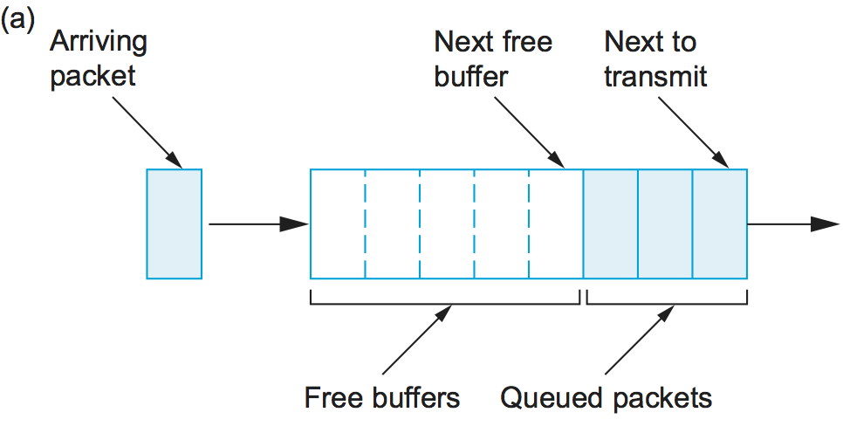
Netværk buffer
Beseder sættes i en buffer
En form for kø
Sikkerhedsmekanisme, hvis for mange beskeder kommer på en gang
Buffer størrelse
Buffer størelsen skal angives i en socket

Slide 11
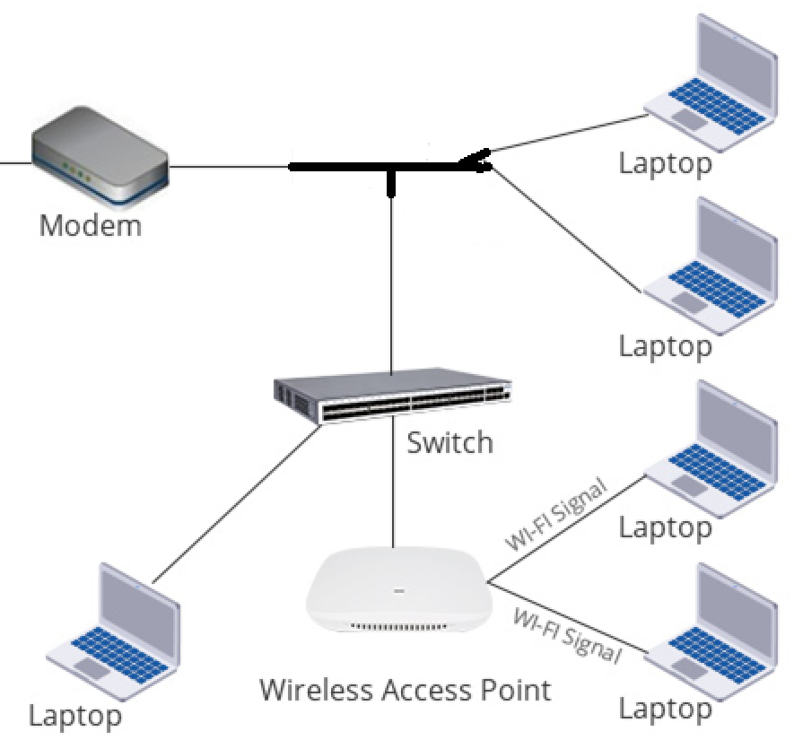
Trådløse netværk
En router er daglig tale for 2 forskellige enheder:
Wireless Access Point (AP)
Switch
WiFi
Anvendt af de fleste hjemmenetværk
Kan snakke med flere enheder på en gang

Slide 12
Internet Of Things

Slide 13
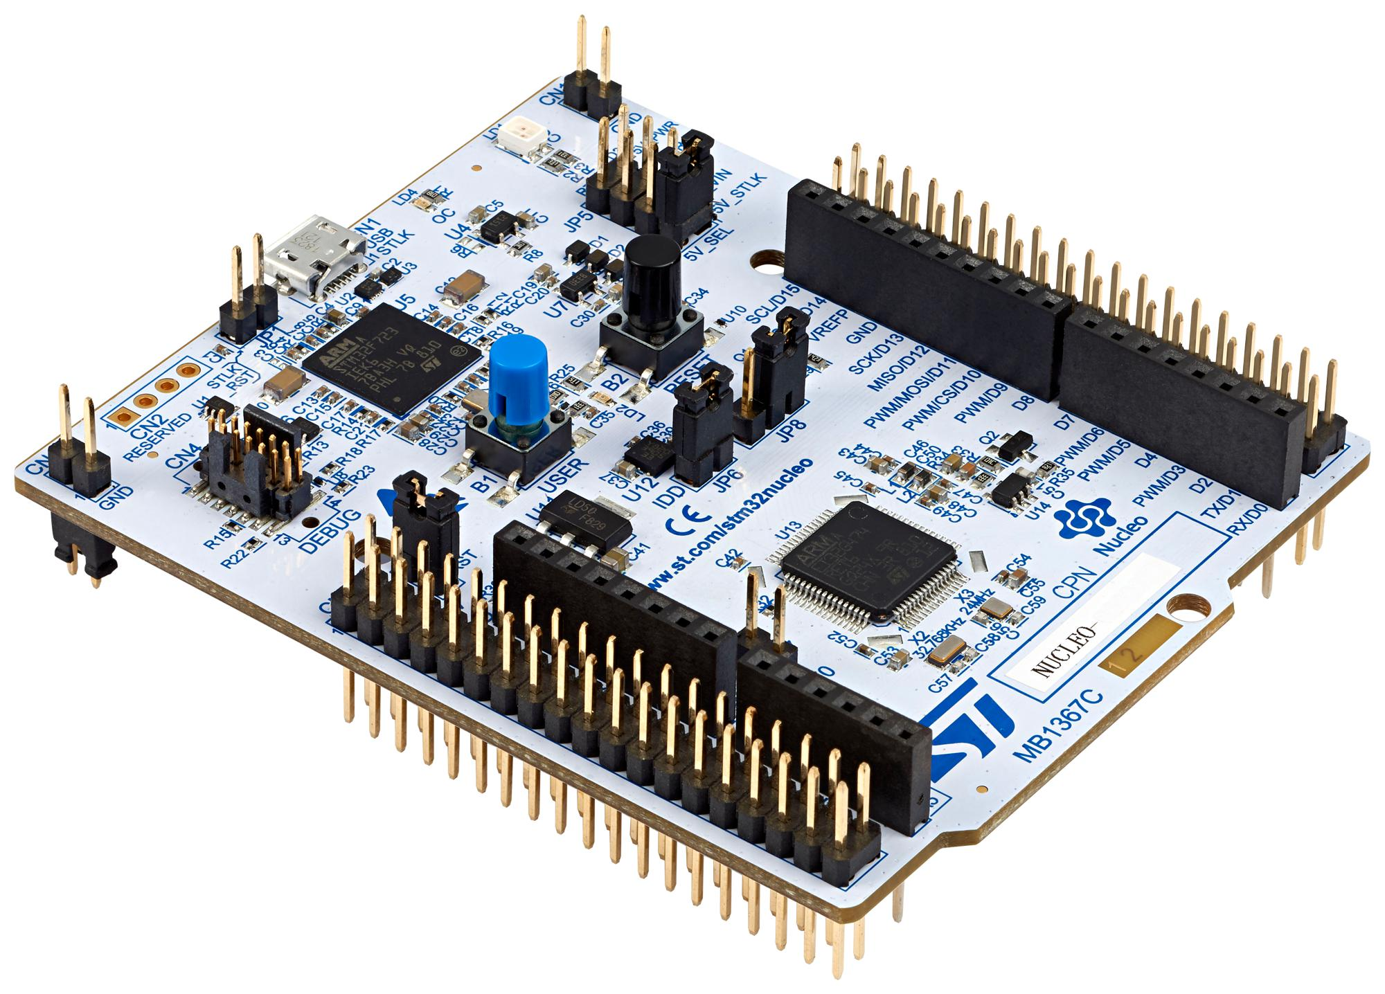
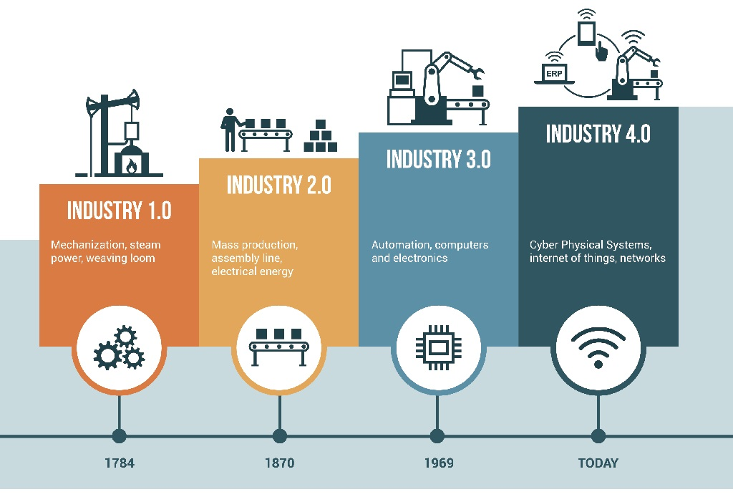
Internet Of Things
Industry 4.0
Flere processer skal automatiseres i fabrikker!
Sensorer
Robotter
Andre scenarier
Overvågning at sit hus
Målings af korrosion i beton broer
Små enheder skal gøre dette
Indlejret systemer (Mini computere)
Bare bones computer
Fysiske små enhed
Lavt strømforbrug

Slide 14
5G og fremtiden

Slide 15
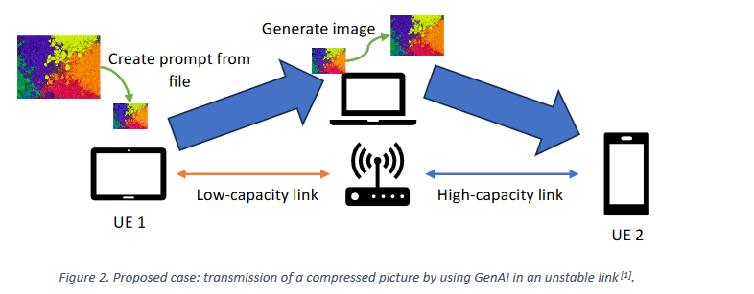
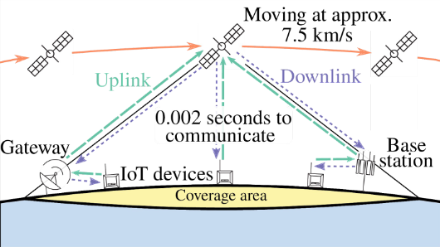
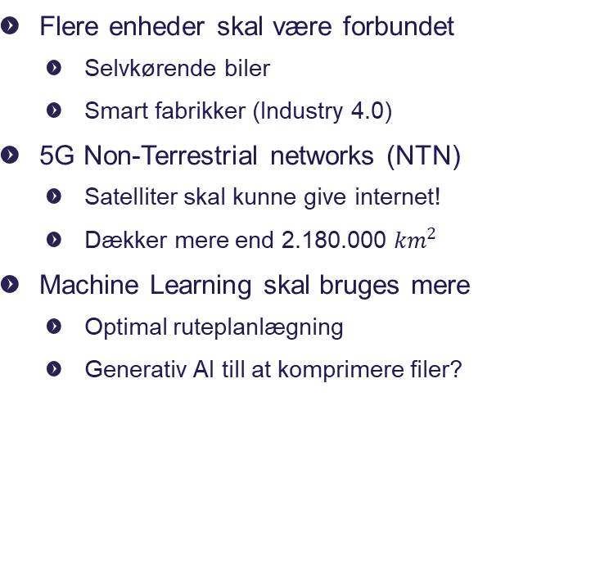
5G
Flere enheder skal være forbundet
Selvkørende biler
Smart fabrikker (Industry 4.0)
5G Non-Terrestrial networks (NTN)
Satelliter skal kunne give internet!
Dækker mere end 2.180.000 ${km}^{2}$
Machine Learning skal bruges mere
Optimal ruteplanlægning
Generativ AI till at komprimere filer?

Slide 16
Slut

